Slide 1

E01 – "Born to Run"
Föreläsning 1, HT2012
Introduktion till JavaScript
Kurs:
1dv403 Webbteknik I
Johan Leitet

Slide 2

E01 - "Born to Run"
Dagens agenda
Kort introduktion
Varför står jag här?
Vad är JavaScript och vad kan man använda det till?
Bra delar, dåliga delar
Att komma igång med JS i webbläsaren

Slide 3
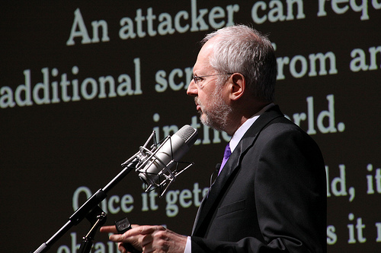
“JavaScript is the world's most misunderstood programming language
Licens: Creative Commons Attribution-NonCommercial-ShareAlike
Foto: Eric Miraglia
http://javascript.crockford.com/javascript.html

Slide 4
JavaScript – Till vadå?
Phonegap iWebkit
Sencha Touch
App-utveckling
Webbsidor
Webbapplikationer (RIA)
Skripta programvaror
PDF
PS/Illustrator
TV-apparater
Webbserver
CouchDB
Node.js
Databashanterare

Slide 5
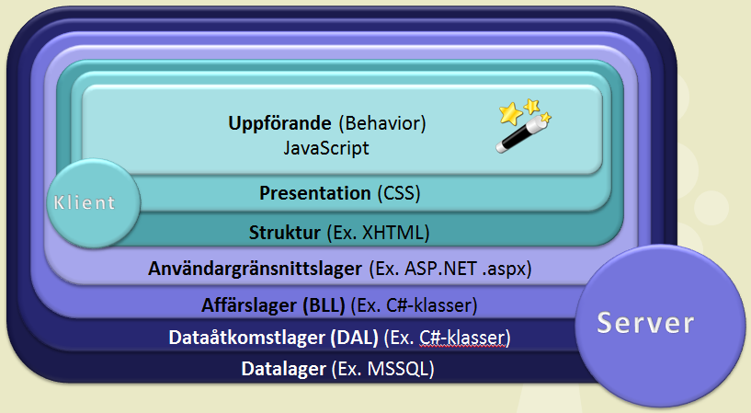
Klientsideskript
Skriven kod som talar om för webbläsaren vad den ska göra.
Idag: Uteslutande JavaScript
Hade förr ryktet om sig att vara enkelt och ”inte ett riktigt programmeringsspråk”
Ljud/Video-kontroll
Dynamiskt förändra en webbsida
Lagra data lokalt på klienten
Information om klienten
AJAX
Canvas
Reagera på händelser
Geolocation
Drag and Drop
Kontrollera data innan den skickas till servern

Slide 6

JavaScript för webben
JavaScript huvudarena är givetvis webben där det används tillsammans med DOM:en och BOM:en för utföra sin magi.
Till sin hjälp har man ofta tillgång till verktyg som:
jQuery, YUI, Dojo, ExtJS, Closure Library....
Och man arbetar med nya spännande API:er så som:
Canvas, Geolocation, Drag and Drop, Web sockets, Web workers, Web Storage...

Slide 7
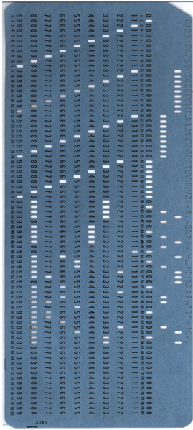
Notes:
Här började tyvärr inte jag.

Slide 8
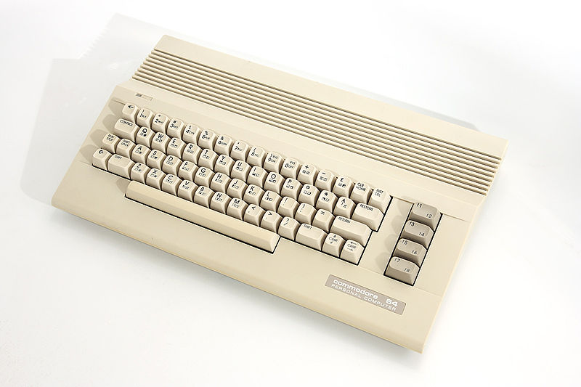

Slide 9
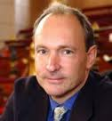

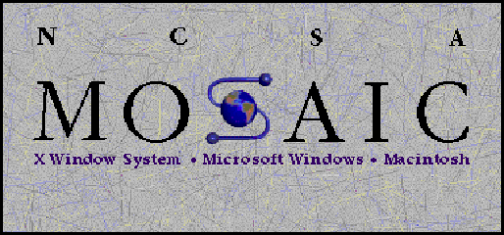
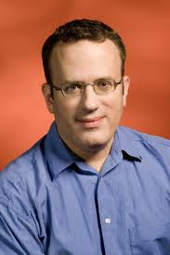
www
<img>
LiveScript
Notes:
Mosaic skapades på universitetet i Illionie 1993 och blev populärt då det implementerade <img>-taggen. Köptes av Netscape och Brendan Eich anställdes för att skapa ett språk för interaktivitet.
http://developer.yahoo.com/yui/theater/video.php?v=crockonjs-2

Slide 10

Potatis, potäter
Livescript
JavaScript
ECMAScript
JScript
1999: ES3
2009: ES5 - Default - Strict
Notes:
När Brendan Eich skapat språket Livescript (på två veckor) så var tveksamheterna till att använda det stora och ryktet säger att det då döptes om till ”JavaScript” för att rida på vågen att Java skulle vara lösningen på allt. Dock så hade Sun (Nu Oracle) varumärkesrätten till Java och fick också rätten till JavaScript men gav Netscape rätten att använda det.
Netscape gick till W3C för att få hjälp med standardisering men nobbades (troligtvis på grund av att de lagt till en massa hemskheter till HTML) och letade vidare och hamnade till sist hos ECMA. Ecma kunde inte använda ordet Java och fick, i brist på annat, döpa specen till ECMAScript.
Version 3 av ECMA är det som används men ES5 - strict är lämpligare att använda i framtiden och tar bort några av lustigheterna i JS.
http://developer.yahoo.com/yui/theater/video.php?v=crockonjs-2

Slide 11
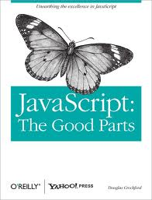
God Parts vs. Bad Parts
Tyvärr får vi dras med tråkigheter som:
Globala variabler
Endast ”function scope”
Automatiska semikolon
Löst typat språk
==
Eval
switch fall trough
Tips: Nyttja JSLint
Notes:
Jmfr: HTML vs. XHTML

Slide 12


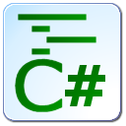

Server - Klient
Response/Request

Slide 13
Hur?
Här skriver vi vår kod
<script type=”text/javascript”>
</script>
Notes:
Ibland kan man se:
<script type=”text/javascript”> <!-- // Här skriver vi vår kod
// --> </script>
Så här skrev man i början för att dölja koden för webbläsare som inte hade stöd för JS.
Bra att veta:
Det går även att exekvera javascript direkt i webbläsaren genom att i adressfältet skriva:
javascript: javascriptkoden här
Exempelvis:
javascript:document.cookie
För att se vilka kakor som är satta på den laddade sidan.
För kompabilitet med XHTML:
<script type=”text/javascript”> // <![CDATA[ // Koden här
// ]]> </script>

Slide 14

Var?
<html>
<head>
<script type="text/javascript">
</script>
</head>
<body>
<script type="text/javascript">
</script>
</body>
</html>
Du bör dock alltid undvika att blanda HTML-kod och JavaScript i samma fil. Bättre är att lägga JavaScripten i separata filer.

Slide 15


Utskrift
document.write()
alert()
console.log()
Skapande av element i DOM-strukturen

Slide 16
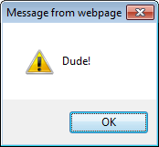
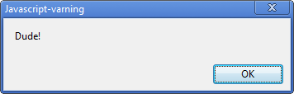
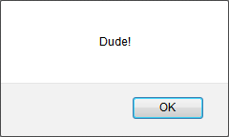
alert()
<script type="text/javascript"> alert("Dude!");
</script>

Slide 17

document.write()
<script type="text/javascript"> document.write("<p>Hello World</p>"); </script>
document.write() ska du absolut inte vänja dig vid att arbeta med.
Som vi senare kommer att se finns det bättre sätt att sköta utskrift till dokumentet.

Slide 18
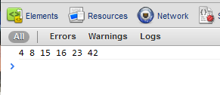
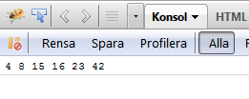

console.log()
<script type="text/javascript"> console.log("4 8 15 16 23 42"); </script>
>= IE8, >= FF4

Slide 19
Inläsning
prompt()
Inläsning från formulärkontroller

Slide 20
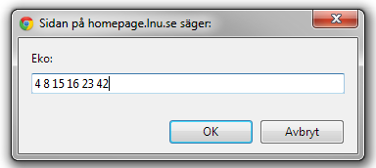
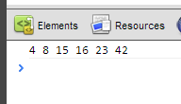
prompt()
<script type="text/javascript"> console.log( prompt("Eko:") ); </script>
Använd enbart i testsyfte! Är avaktiverad i IE och FF.

Slide 21
Skript i externa filer
Ofta kan det vara en god idé att lägga sin kod i externa filer, med andra ord, inte baka in javascriptkoden i HTML-koden. Bland annat så är det då enkelt att återanvända vår kod.
<script src="filnamn.js"></script>
filnamn.js
alert(4+8+15+16+23+42);
Notes:
Webbläsaren litar inte på att MIME-typen som står angiven i attributet ”type” när den hämtar filer från servern, varför du lika gärna kan hoppa över att ange typ när du länkar in en fil.

Slide 22
Var?
<html>
<head>
<link rel="stylesheet" href="style.css" />
…
<script src="A.js"></script> <script src="B.js"></script>
</head>
<body>
…
<script src="hatch.js"></script>
</body>
</html>
Defer kan användas för att tala om att ingen påverkan på dokumentet kommer att ske, ladda parallellt.
<script defer src="A"></script>
http://caniuse.com/script-defer
Notes:
Se kapitel 4 i ”Even faster Web Sites”
Defer kan användas men kompabiliteten är inte 100% ännu. Lägg skripten sist istället.

Slide 23
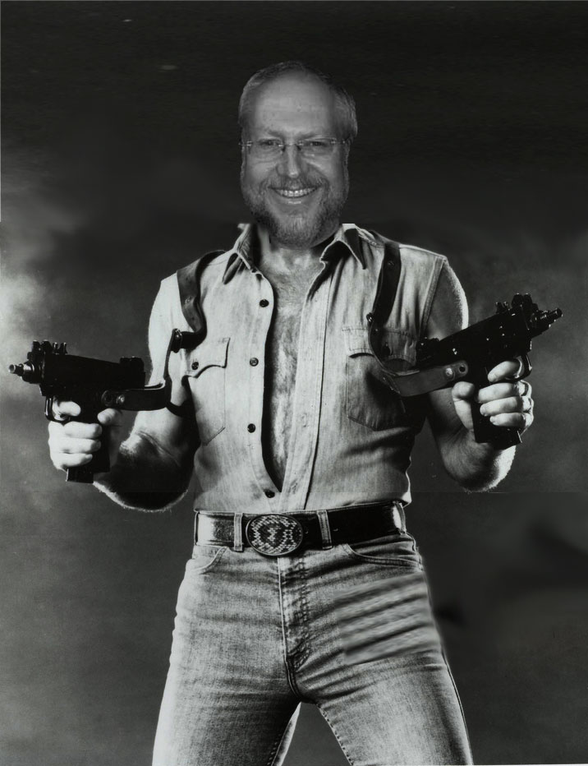
When Crockford speaks, the console logs.
Källa: http://twitter.com/crockfordfacts

